Slide 1


DevOps Community

Slide 2
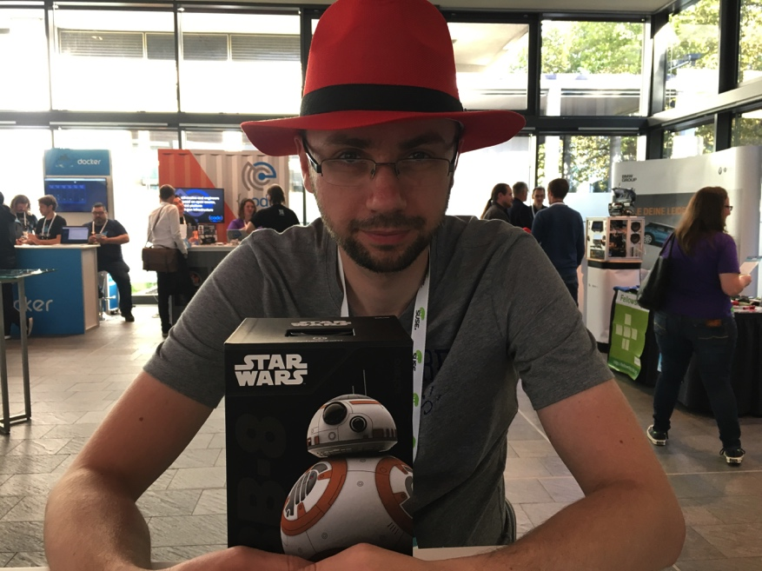
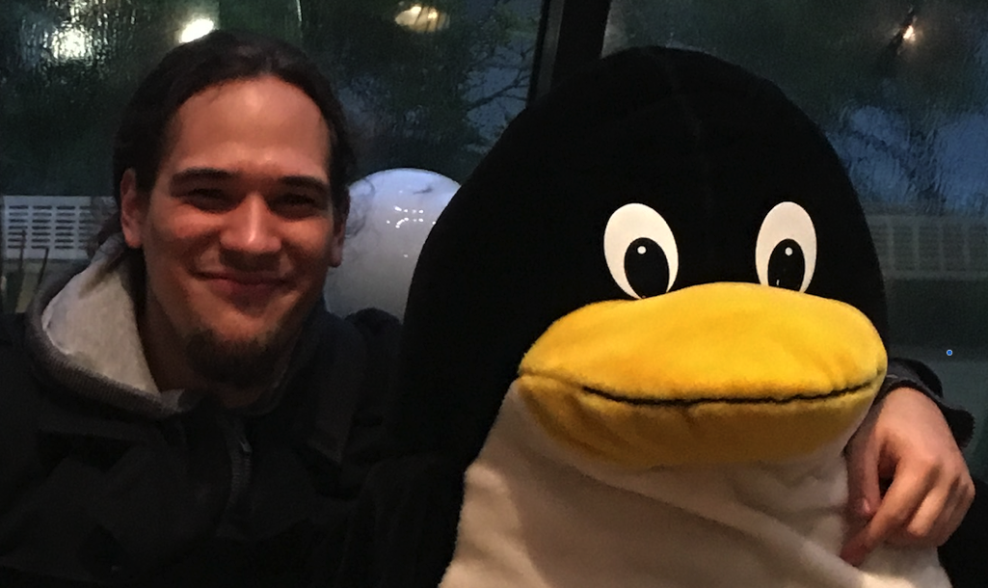
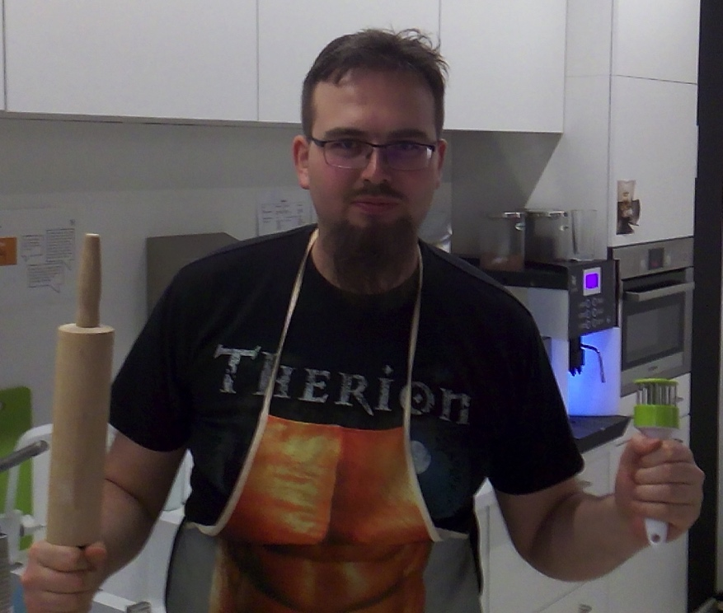
Your presenters
Adam Wałach
Jakub Błaszczyk
Artur Fijałkowski
Notes:
Dać na początek

Slide 3
Oferta pracy
Płatne staże https://jobs.sap.com search student & gliwice
Możliwość łączenia pracy ze studiami
Praca jako pełnoprawny członek zespołu
Płatna praktyka wakacyjna
Start – czerwiec 2017
CV na adres: team-hack@sap.com
Notes:
team-hack@sap.comPłatne staże
Pełnoprawny członek zespołu
Praca nad bierzącymi zadaniami zespołu
Dostęp do szkoleń online I materiałów
Jurgen Appelo – guru management 3.0
Microsoft Azure
Node.js w mikroserwisach I moninotorowanie
Jenkins Job DSL

Slide 4


GSBC - Meetup
Wsparcie Gliwice Software BarCamp w każdy ostatni czwartek miesiąca godz. 18:00 http://www.meetup.com/Gliwice-Software-BarCamp/
GSBC #27 Renesans programowania funkcyjnego
GSBC #26 Machine learning
Notes:
Płatne staże
Pełnoprawny członek zespołu
Praca nad bierzącymi zadaniami zespołu
Dostęp do szkoleń online I materiałów
Jurgen Appelo – guru management 3.0
Microsoft Azure
Node.js w mikroserwisach I moninotorowanie
Jenkins Job DSL

Slide 5



Hackin' Gliwice
Pierwsza konferencja 6 Kwietnia 2017, start 17:30
How we have created 360 client customer view using graph, nosql and microservice architecture
Kolejne wydarzenia jeszcze w tym roku
Hackin' Gliwice
http://hackingliwice.pl
Notes:
- darmowa konferencja
- znane osoby w swiecie IT
- po pracy /studiach,start 17:30
-nie tyko prezentacje techniczne (np.Scrum)
- 1 konferencja 1 kwietniu,nastepna w czerwcu.
- obserwujcie nas na FB I nasza strone

Slide 6
What is DevOps anyway?

Slide 7
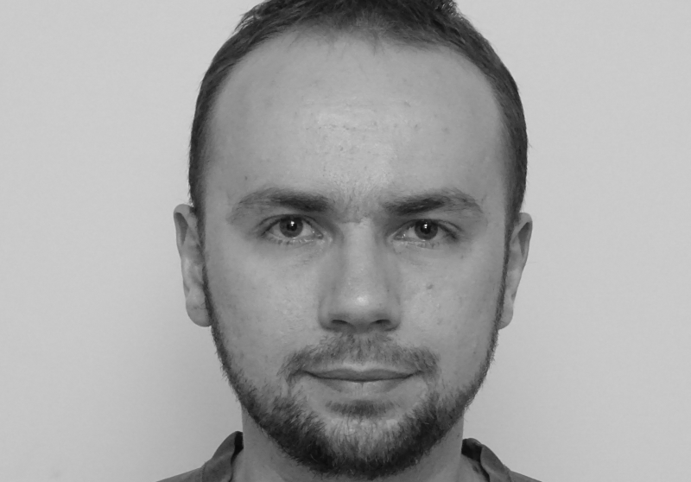
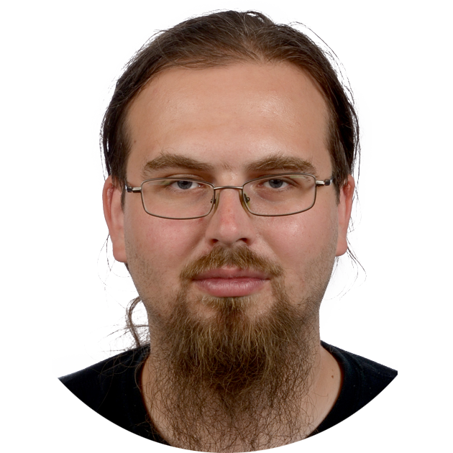
Developer vs. Admin
Vs.
Wants the newest software available
Cares for speed
Thinks about software
Usability
Wants the most tested software
Cares for stability
Thinks about hardware and OS
Security

Slide 8

Developer vs. Admin
I need the Lib_hiper_stuff-0.3.2-beta library on my server!

Slide 9

Developer vs. Admin
Hey, I need to take your server offline for maintance…
… Maybe an hour downtime, max

Slide 10
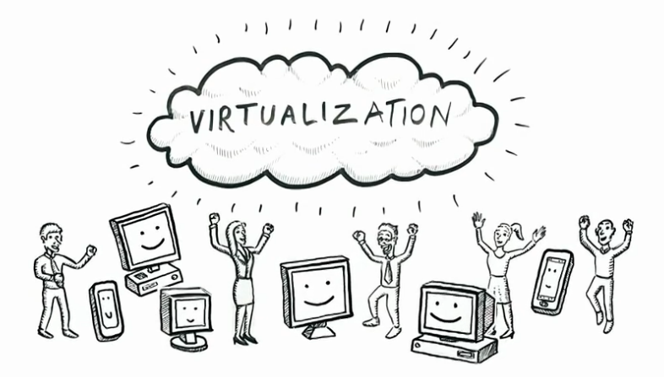
What saved us? (From hitting each other with a keyboard)

Slide 11

Developer vs. Admin
I need a new version of…
And this project requires this library…
I need a new machine with…
Oh, a new database that…

Slide 12
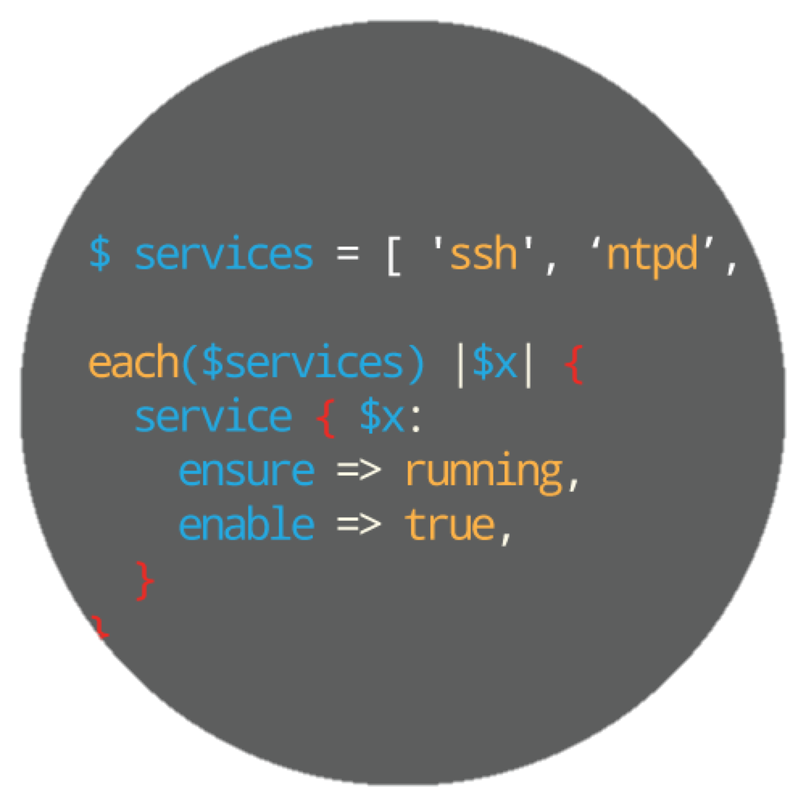
What saved us? (from a lot of manual work)
Infrastructure as Code

Slide 13

Our new tools

Slide 14
Vagrant
Making VMs great again!

Slide 15
Docker
How I fell in love with system containers

Slide 16
Containers?
Notes:
Ile osób używało/czytało/słyszało
Docker jest określany jako narzędzie, które pozwala umieścić program oraz jego zależności w lekkim, przenośnym, wirtualnym kontenerze, który można uruchomić na prawie każdym serwerze z systemem Linux[
Te przekierowanie portu na vagrancie jest potrzebne tylko dla laboratorium.
Normalnie moblibyście uzyć natywnego dla danej platformy dockera
Dlaczego vagrant? Bo chcielismy pokazac.

Slide 17
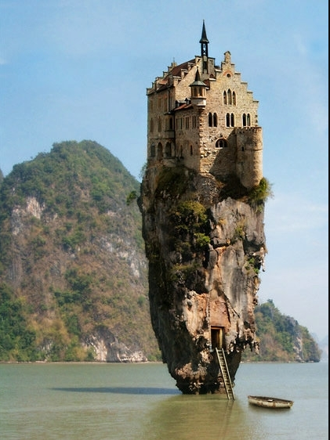
It’s all about isolation!
Notes:
Współdzielenie przestrzeni, nachodzenie na siebie

Slide 18
VM vs Container

Slide 19
Play with it!
docker run -it --rm awalach/ninvaders
Notes:
Jaki jest najlepszy sposób na zrozumienie jak coś działa? Trzeba się tym pobawić….
Wyjaśnij jak to działa na tym przykładzie? Co się właściwie stało?
Czym jest docker hub?

Slide 20
FROM debian:jessie
RUN apt-get update && apt-get install -y \ ninvaders \
&& rm -rf /var/lib/apt/lists/*
CMD /usr/games/nInvaders
Notes:
Jak to jest zbudowane?

Slide 21
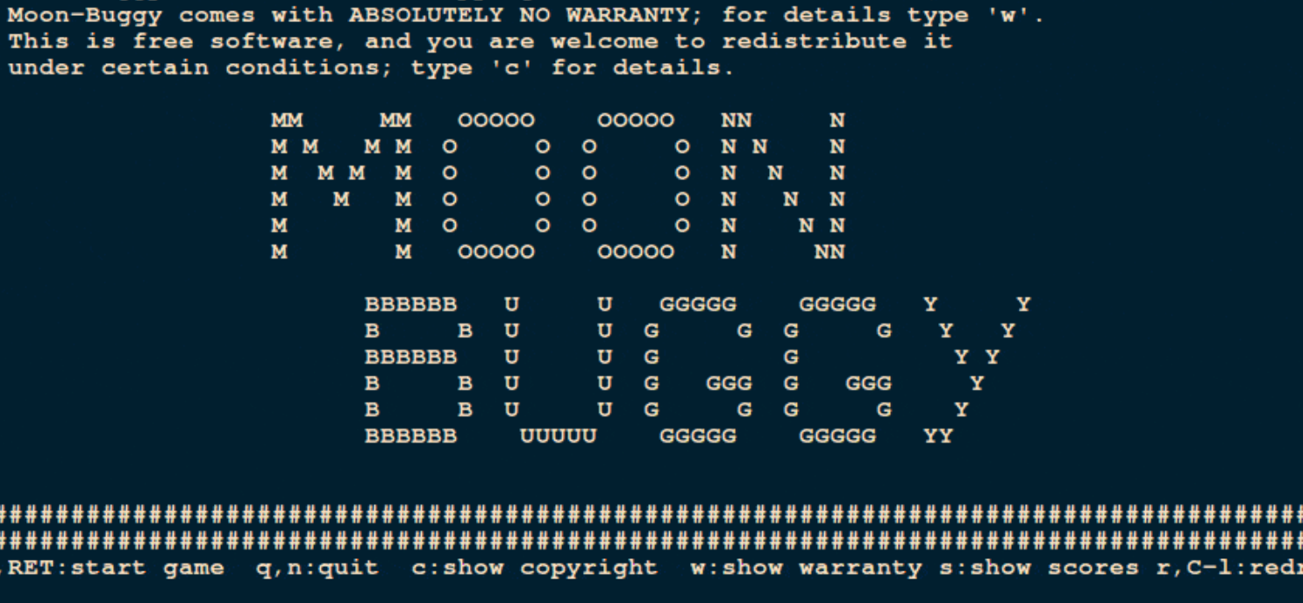
Task for you:

Slide 22
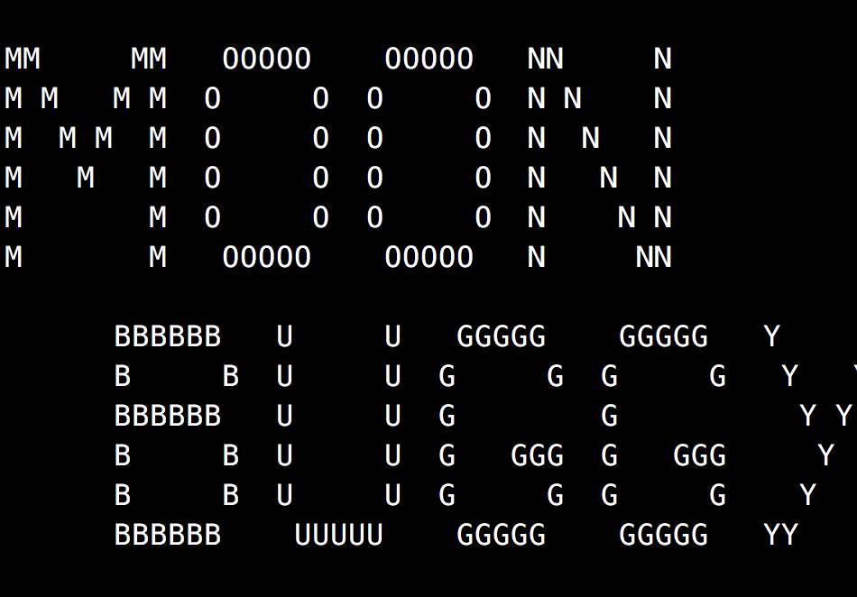
What you will need:
What you may need:
docker build -t me/myawsomeimage .
docker run -it --rm me/myawsomeimage
docker push me/myawsomeimage
docer pull me/myawsomeimage
Notes:
Na czacie wysłać link:
https://github.com/SAPHybrisGliwice/devops-community_chapter1/docker/nvinaders/Dockerfile
Mają zmienić linie w apt-get i cmd. Sprawdzić czy build dockera działa. Zobaczymy jak będzie szło i czy będzie szybko. Mogliby zrobić jeszcze docker login /pull/push jeśli będzie naprawdę silna grupa

Slide 23
Something more interesting?
Ports:
docker run -it --rm -p 8080:80 nginx
Volumes:
docker run -it --rm -p 8080:80 \
-v /some/content:/usr/share/nginx/html:ro \ nginx
Notes:
Opisać różnice między obrazem źródłowym z którego wcześniej korzystaliśmy a tym nginx

Slide 24
Compose
docker-compose up
docker-compose remove

Slide 27

SAP
HYBRIS

